Slide 1
OGÓLNOPOLSKI KONKURS PLASTYCZNY

Slide 2
VI EDYCJA OGÓLNOPOLSKIEGO KONKURSU PLASTYCZNEGO
POD HASŁEM
„Jestem mały przedszkolaczek, narysuję domek, kwiatek”

Slide 3
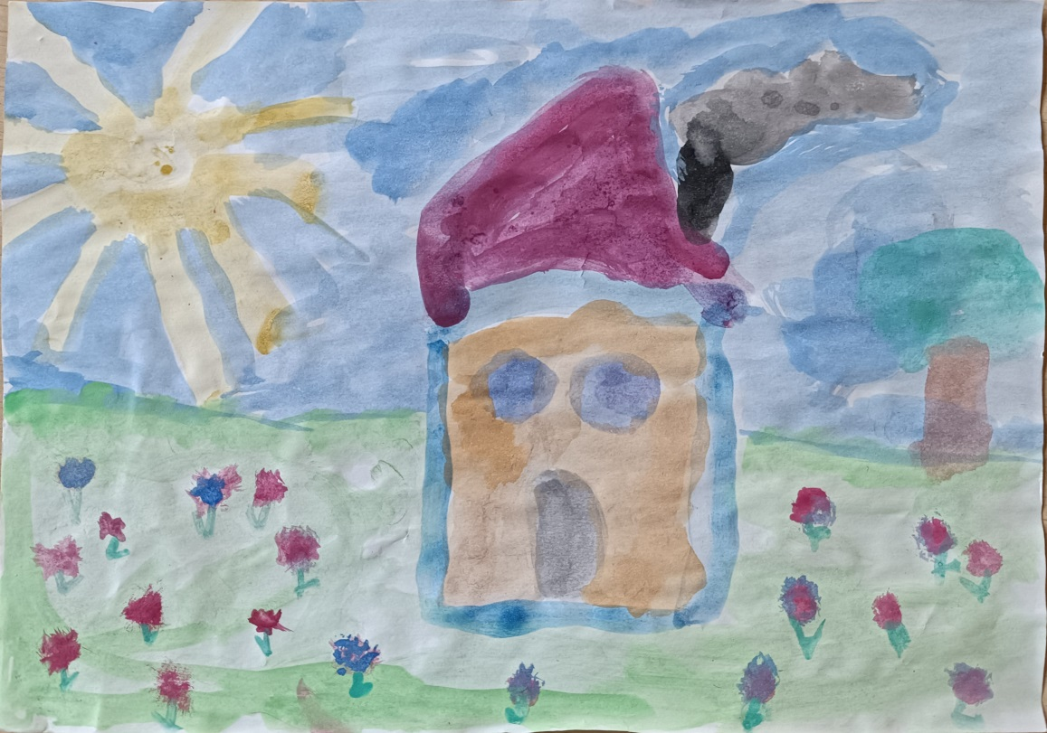
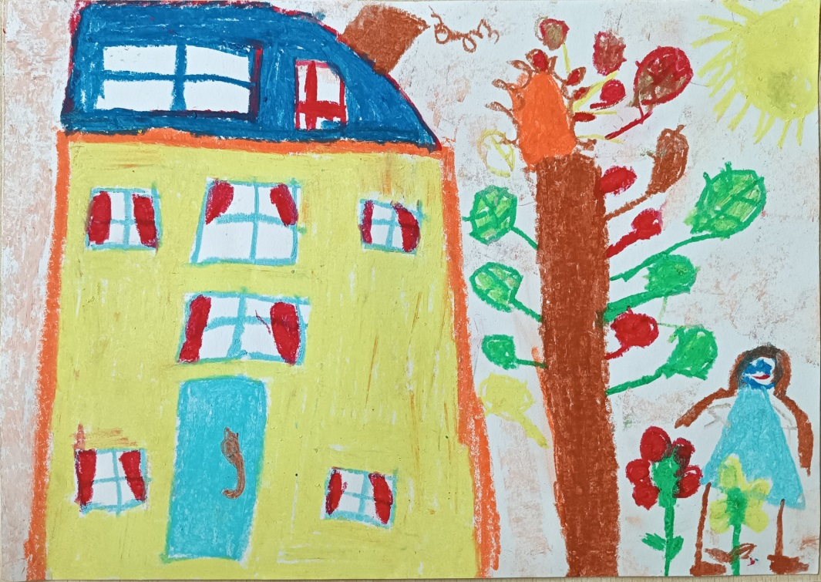
ELIZA P.
ANTONINA K.
PRZEDSZKOLE MIEJSKIE NR 7 Z ODDZIAŁAMI INTEGRACYJNYMI
ZAMOŚĆ

Slide 4
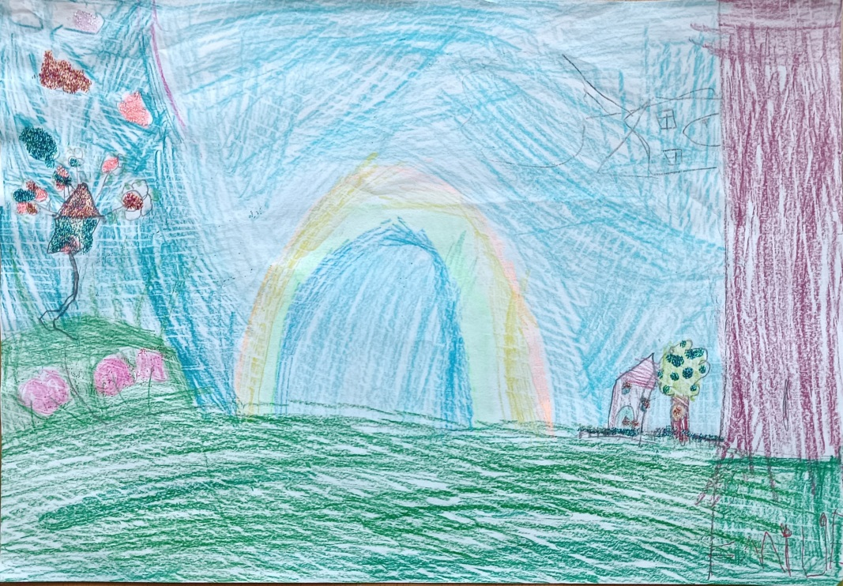
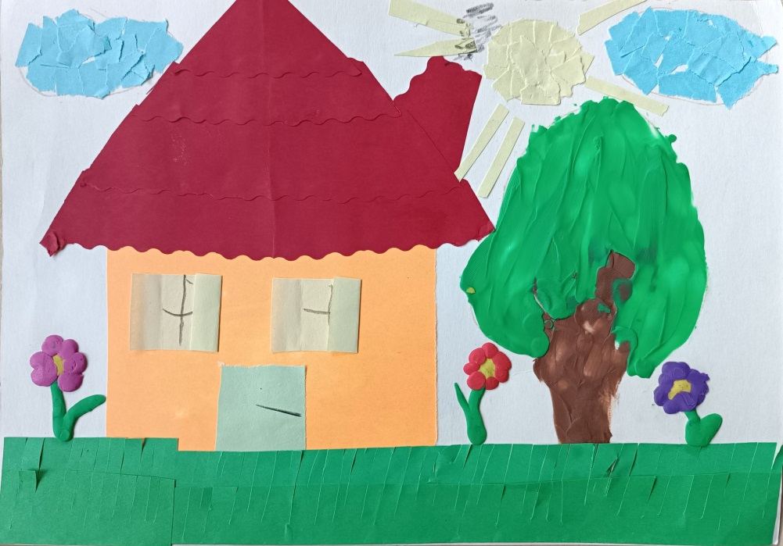
ALEKSANDER D.
EMILIE M.
MIEJSKIE PRZEDSZKOLE NR 3 INTEGRACYJNE Z ODDZIAŁAMI SPECJALNYMI, ZGIERZ

Slide 5
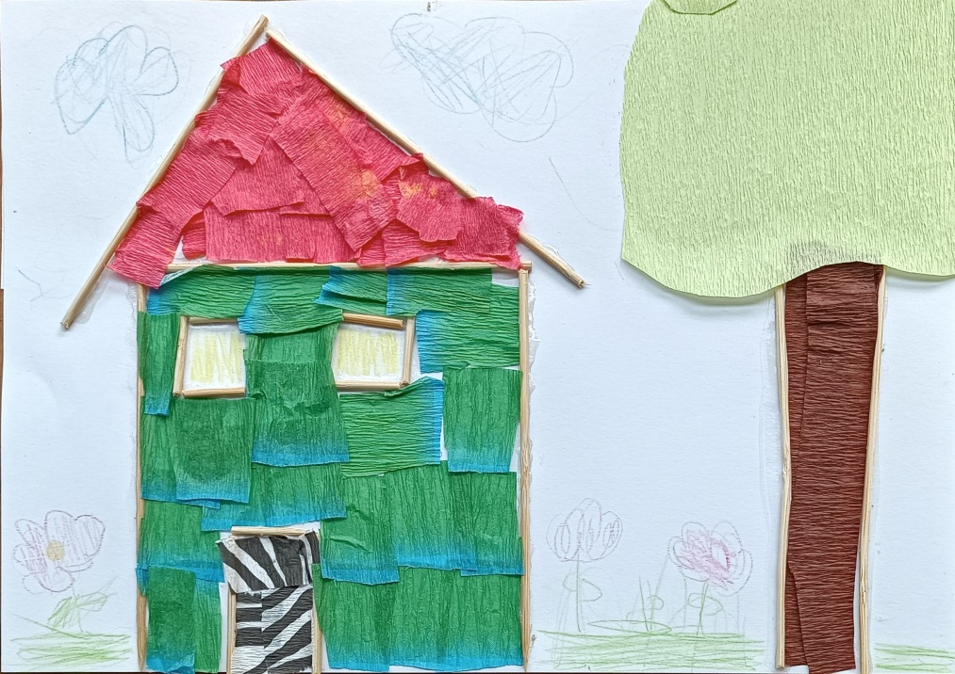
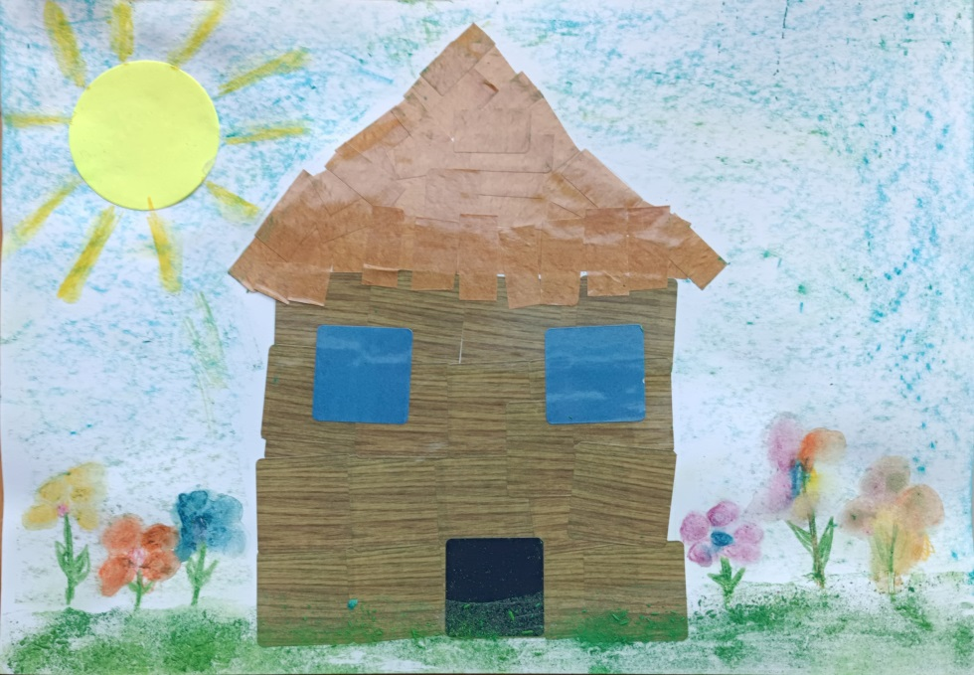
KLARA J.
MILENA M.
PRZEDSZKOLE INTEGRACYJNE NR 120
WARSZAWA

Slide 6
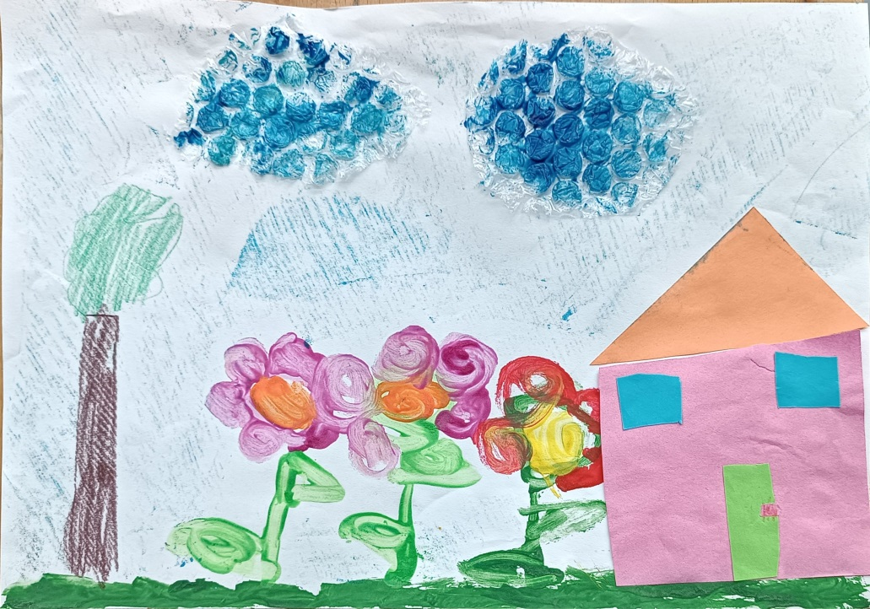
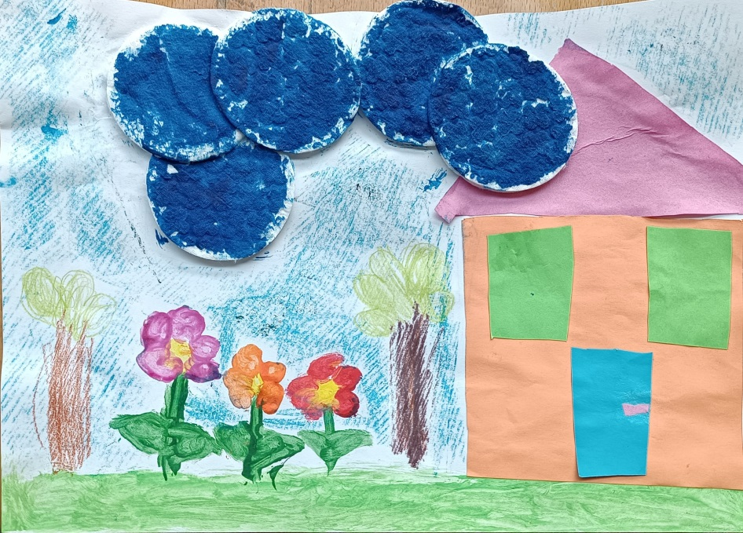
JULIA W.
LEA K.
PRZEDSZKOLE Z ODDZIAŁAMI INTEGRACYJNYMI NR 442
WARSZAWA

Slide 7
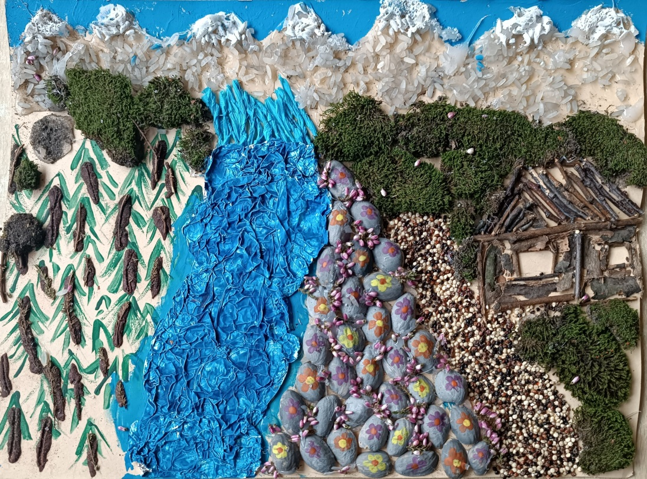
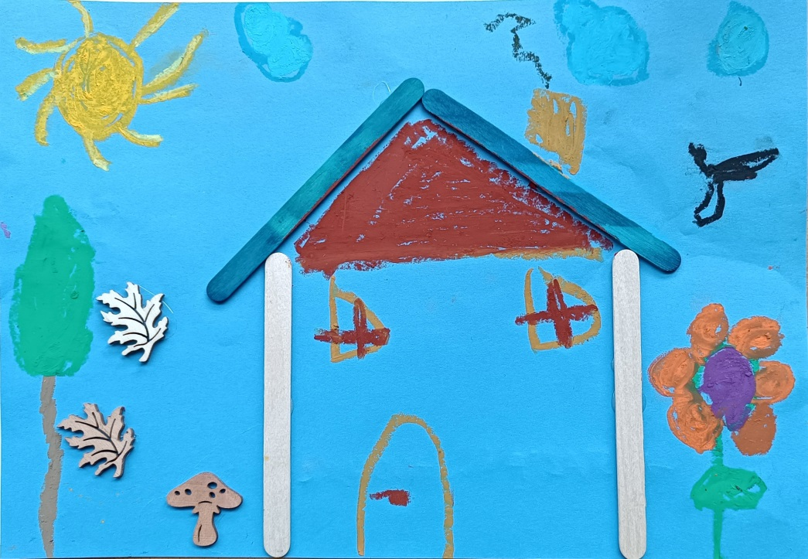
ANASTAZJA R.
JULIA W.
PRZEDSZKOLE MIEJSKIE INTEGRACYJNE NR 8
BYTOM

Slide 8
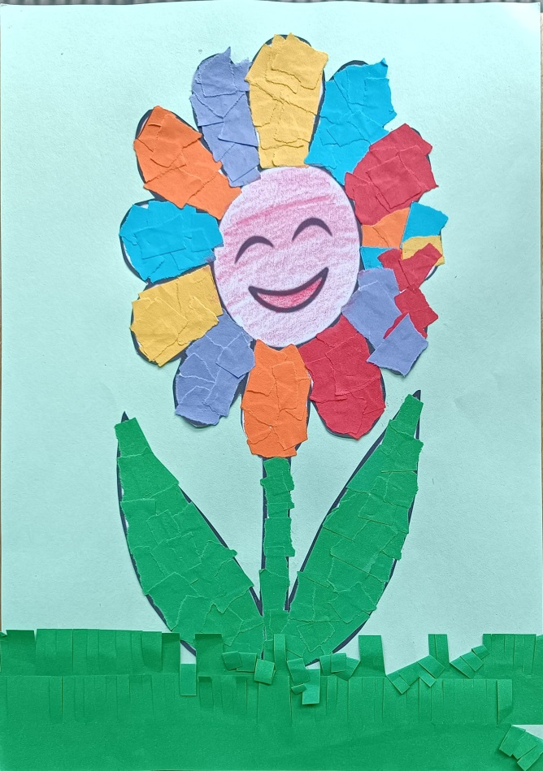
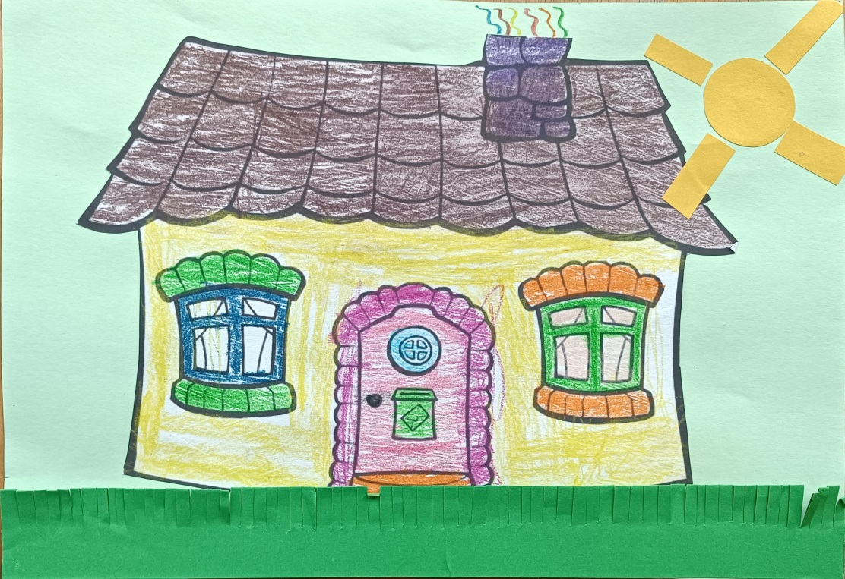
ALEKSANDRA B.
MILENA M.
PRZEDSZKOLE NR 3 Z ODDZIAŁAMI INTEGRACYJNYMI IM. ŻUBRA POMPIKA,
HAJNÓWKA

Slide 9
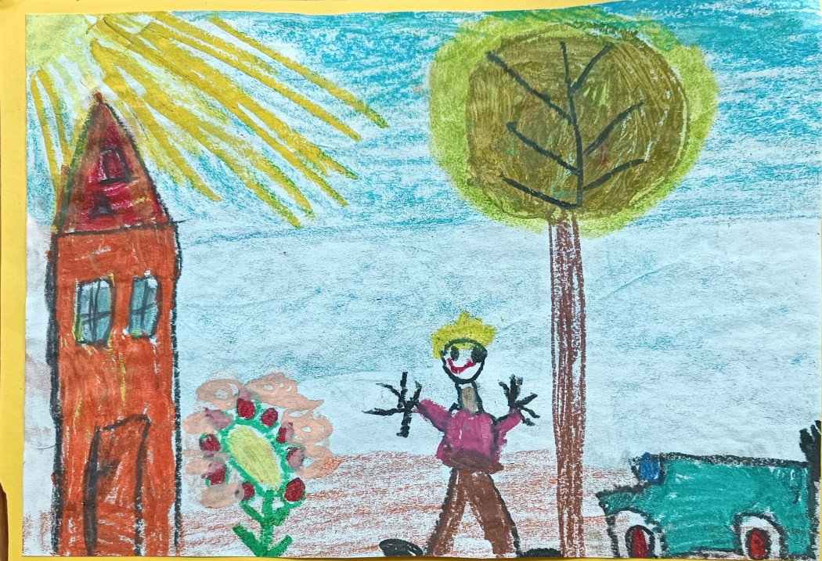
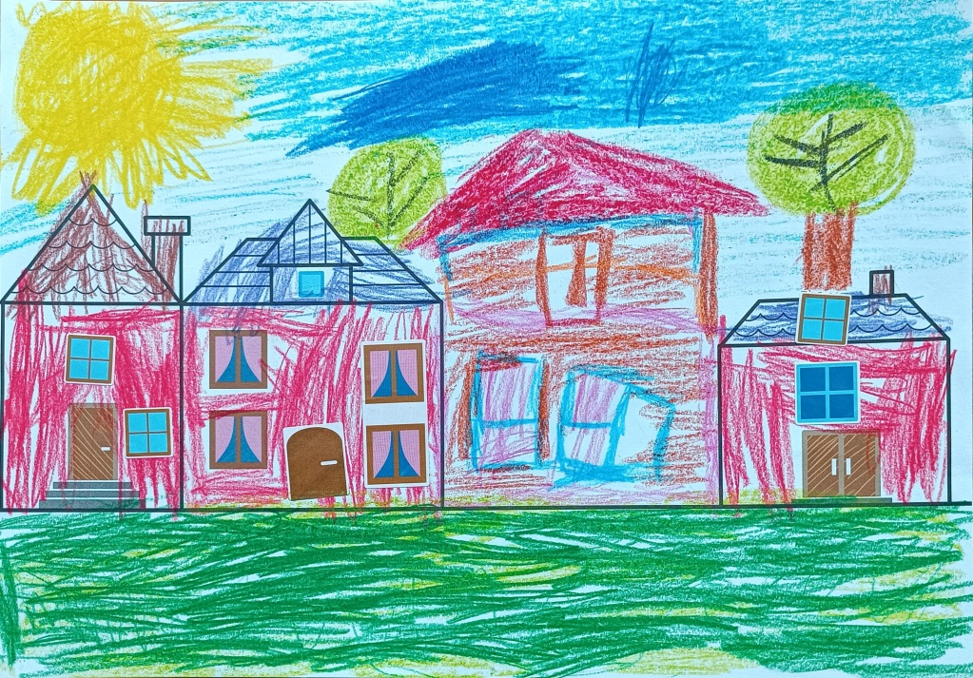
ANNA M.
KAROL S.
PRZEDSZKOLE SAMORZĄDOWE NR 58 INTEGRACYJNE
IM. JANA WILKOWSKIEGO
BIAŁYSTOK

Slide 10
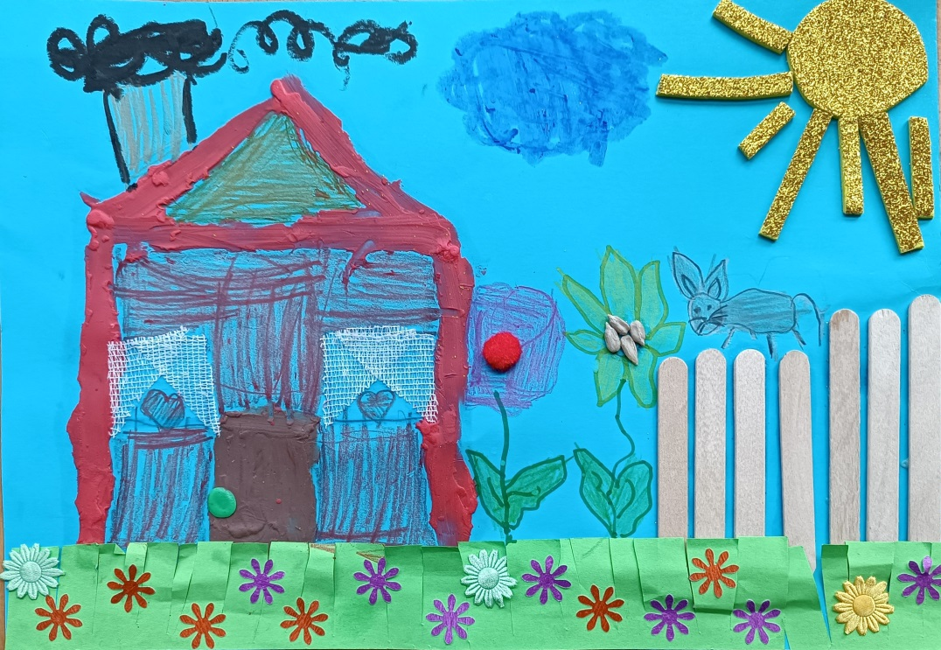
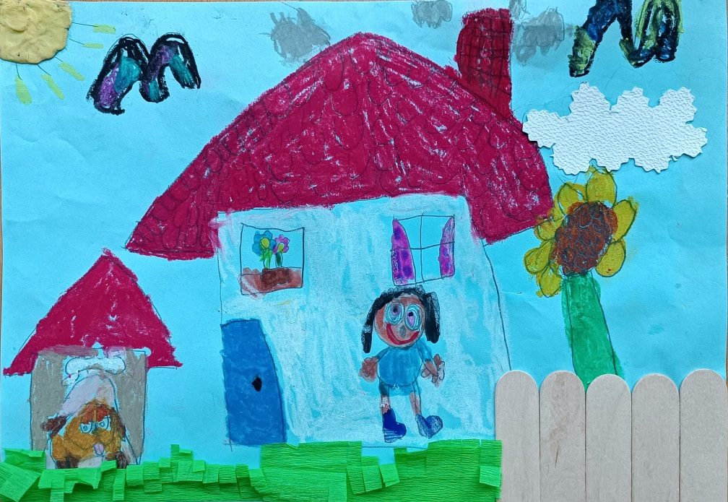
ŁUCJA K.
MAŁGORZATA W.
PRZEDSZKOLE PUBLICZNE SIÓSTR SERAFINEK Z ODDZIAŁAMI INTEGRACYJNYMI
RZESZÓW

Slide 11
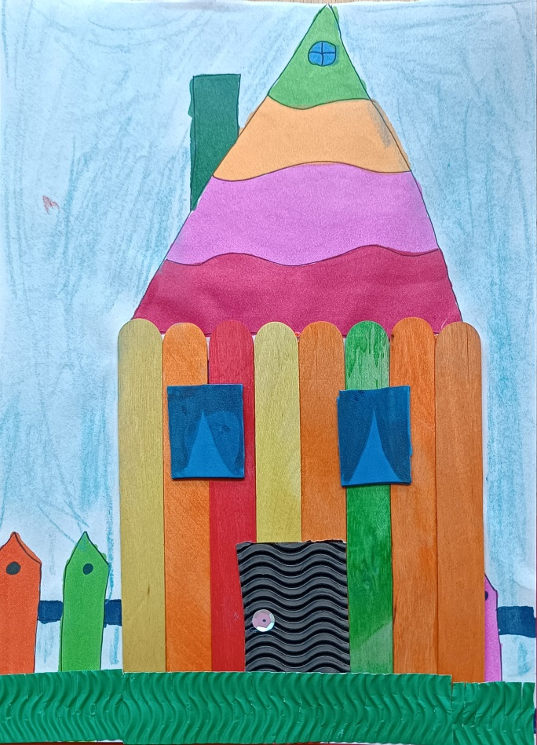
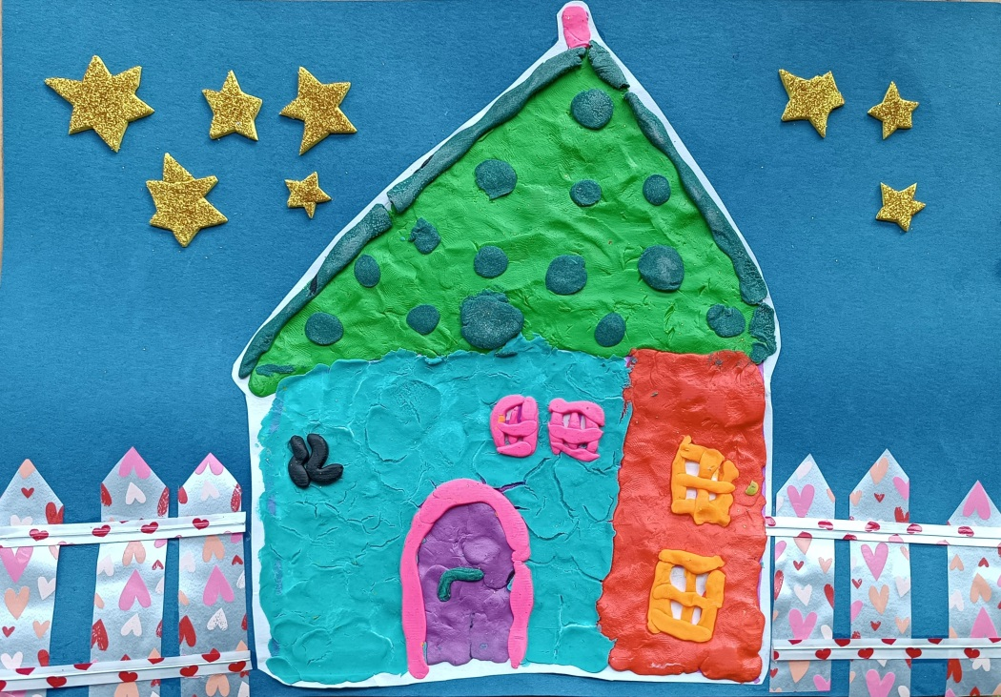
MARCELINA G.
JAGODA O.
PRZEDSZKOLE PUBLICZNE NR 3
WADOWICE

Slide 12
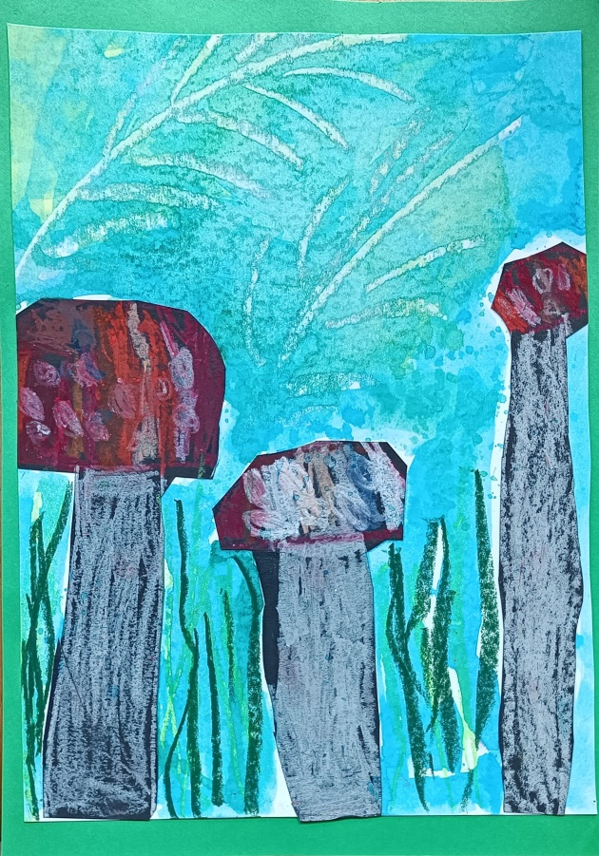
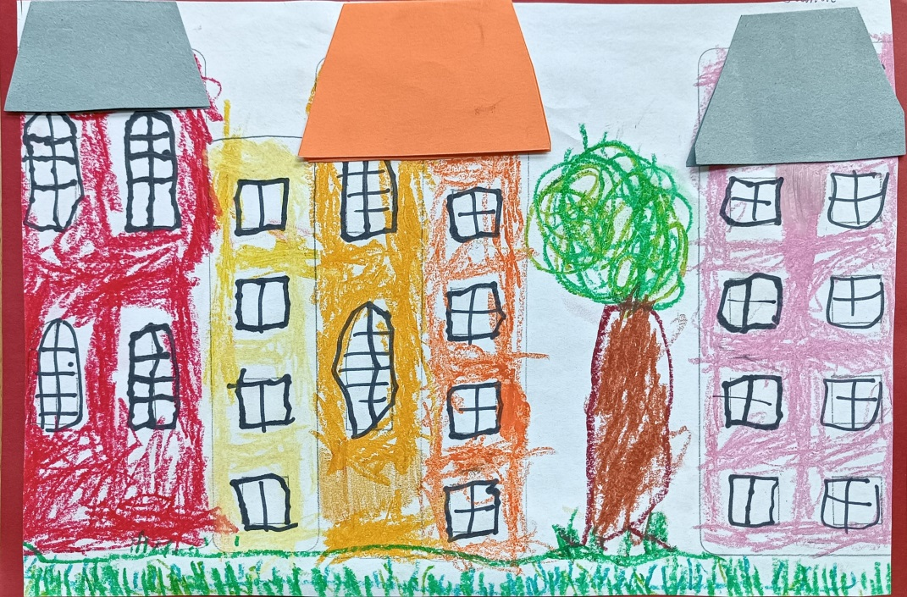
KAMIL Ł.
ŁUCJA CZ.
PRZEDSZKOLE SAMORZĄDOWE NR 58 INTEGRACYJNE IM. J. WILKOWSKIEGO
BIAŁYSTOK

Slide 13
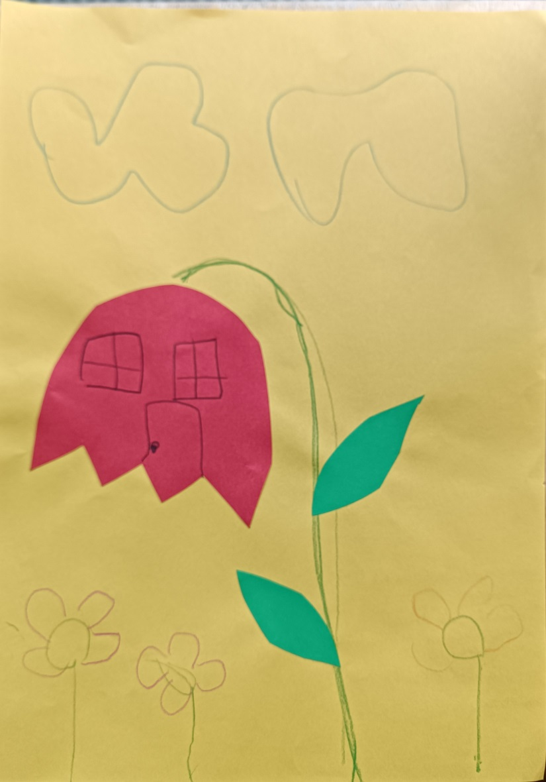
NIKODEM M.
PRZEDSZKOLE NR 12 Z ODDZIAŁAMI INTEGRACYJNYMI
SOPOT

Slide 14
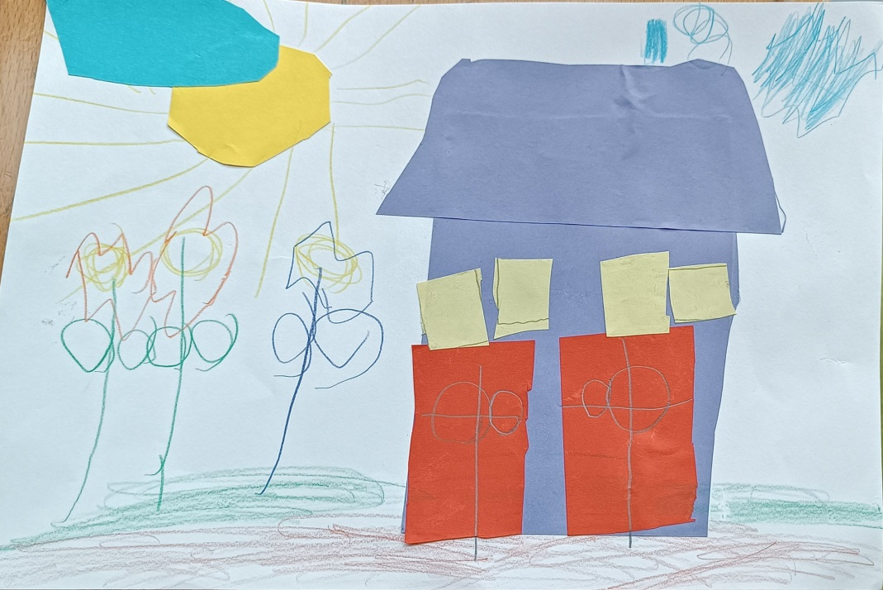
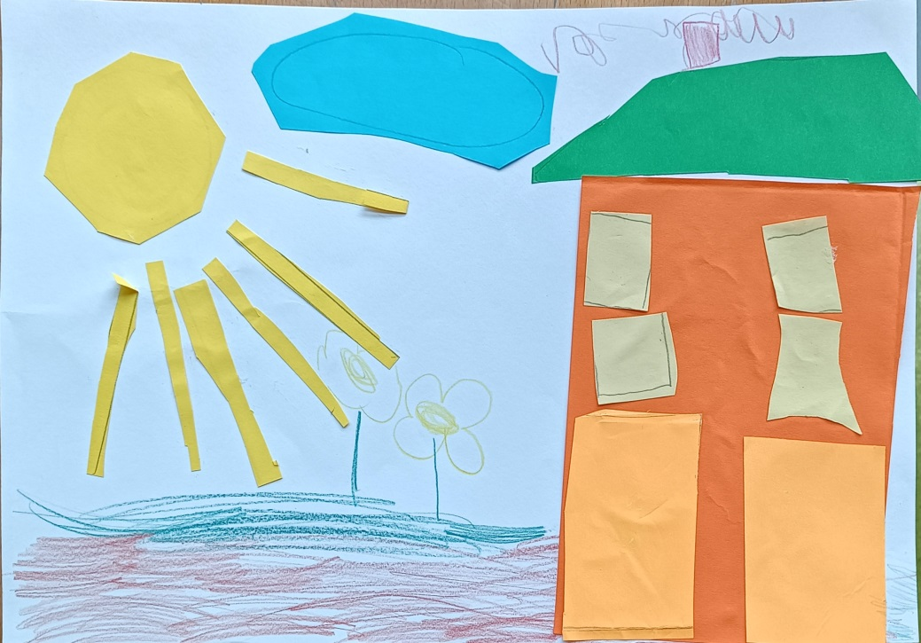
FILIP C.
ANTONI W.
PRZEDSZKOLE PUBLICZNE NR 3 Z ODDZIAŁAMI INTEGRACYJNYMI
BOGATYNIA

Slide 15
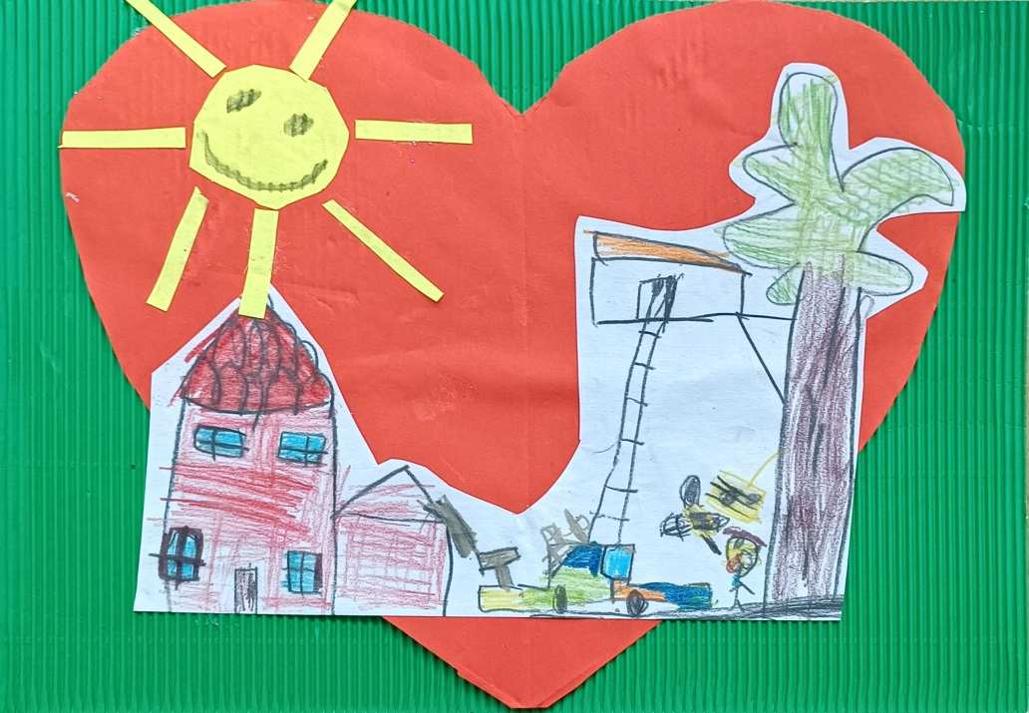
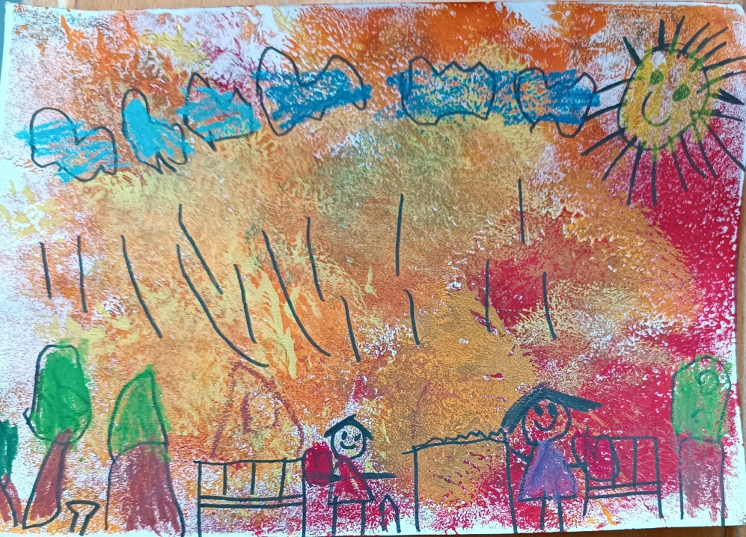
KUBA Z.
ZUZANNA K.
PRZEDSZKOLE PUBLICZNE INTEGRACYJNE NR 51
OPOLE

Slide 16
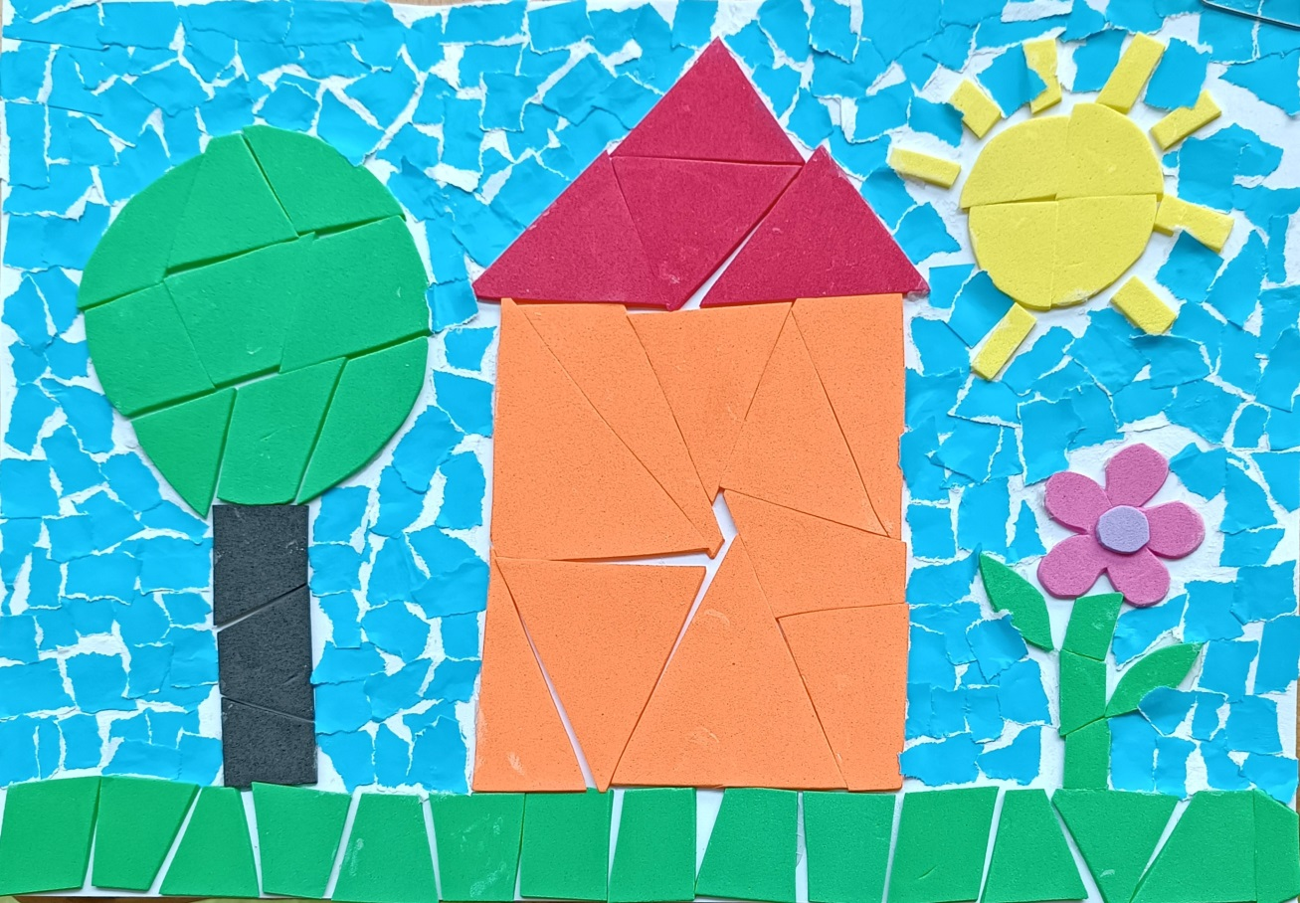
KORNELIA R.
PRZEDSZKOLE NR 7 Z ODDZIAŁAMI INTEGRACYJNYMI
KROTOSZYN

Slide 17
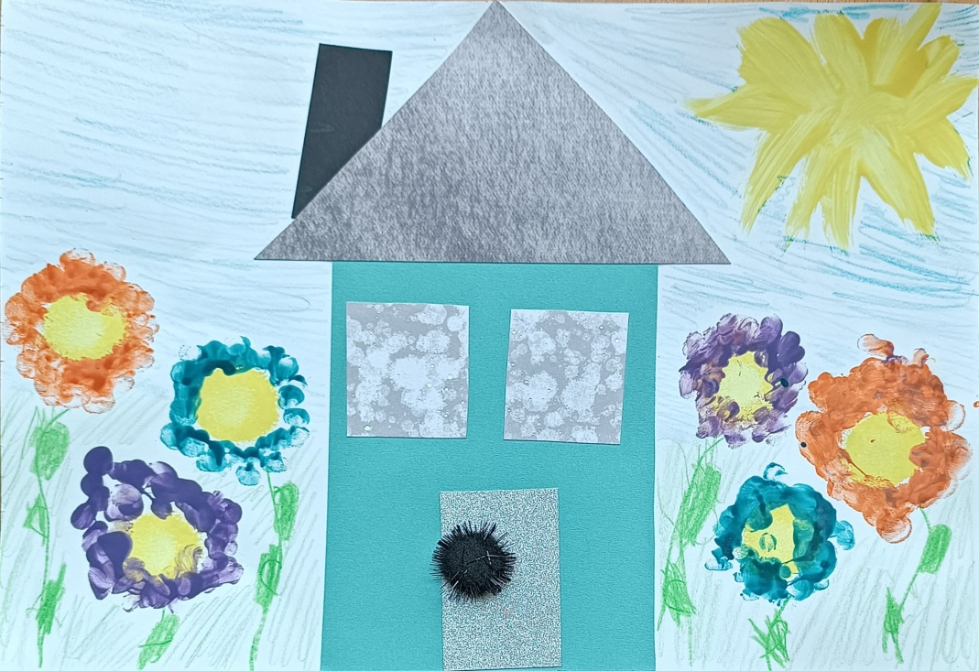
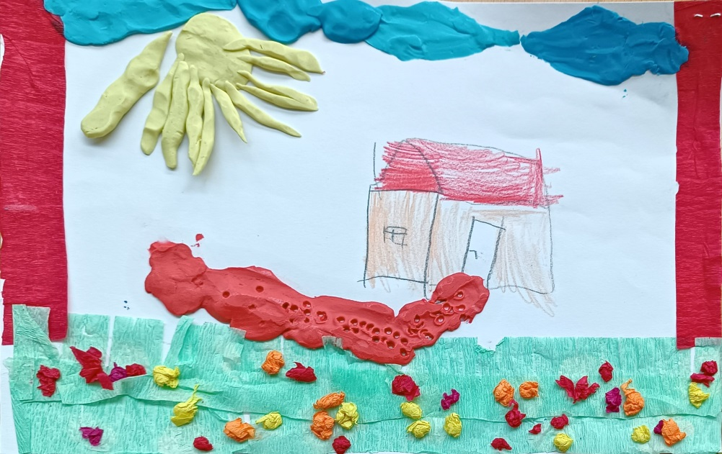
POLA R.
KLARA R.
PRZEDSZKOLE NR 1 Z ODDZIAŁAMI INTEGRACYJNYMI
ŁAPY

Slide 18
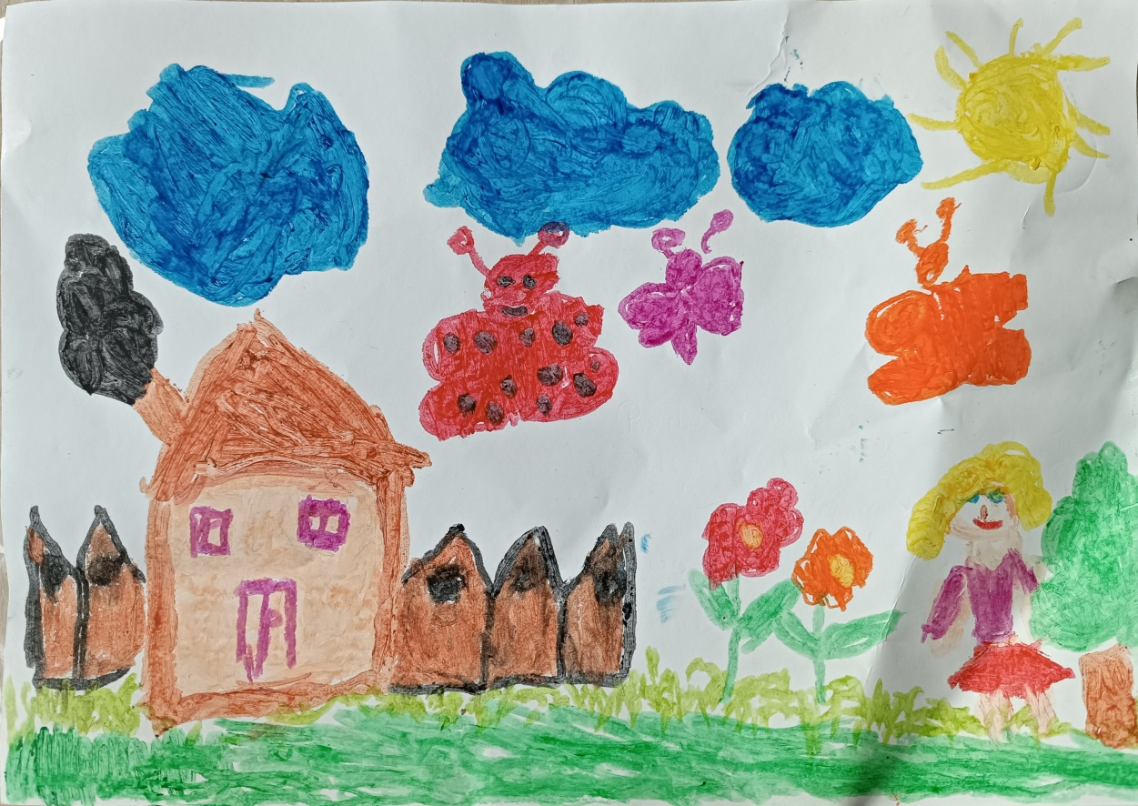
LENA P.
PRZEDSZKOLE NR 61 INTEGRACYJNE IM. W. CHOTOMSKIEJ
BYDGOSZCZ

Slide 19
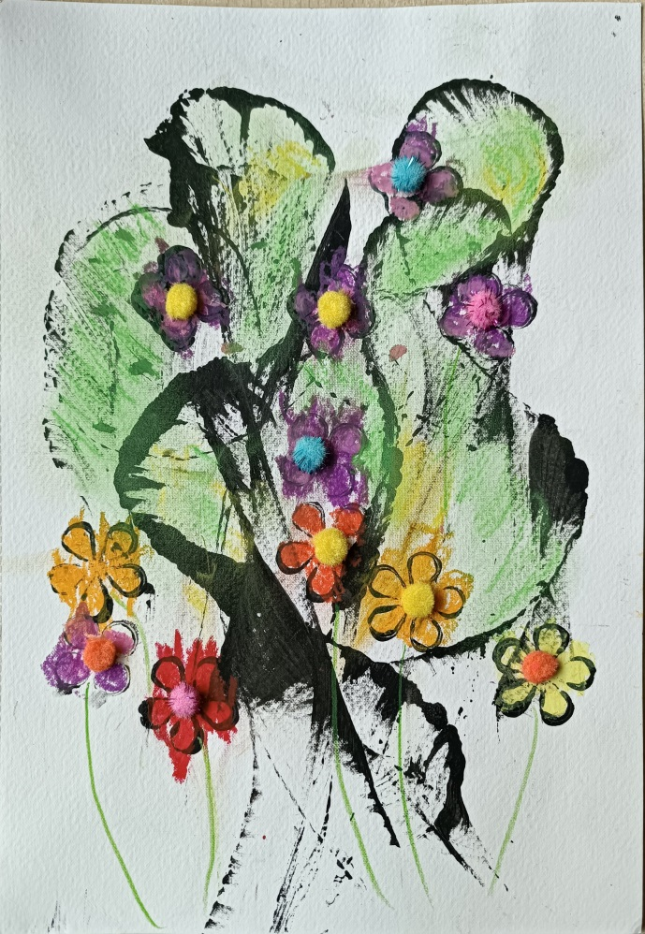
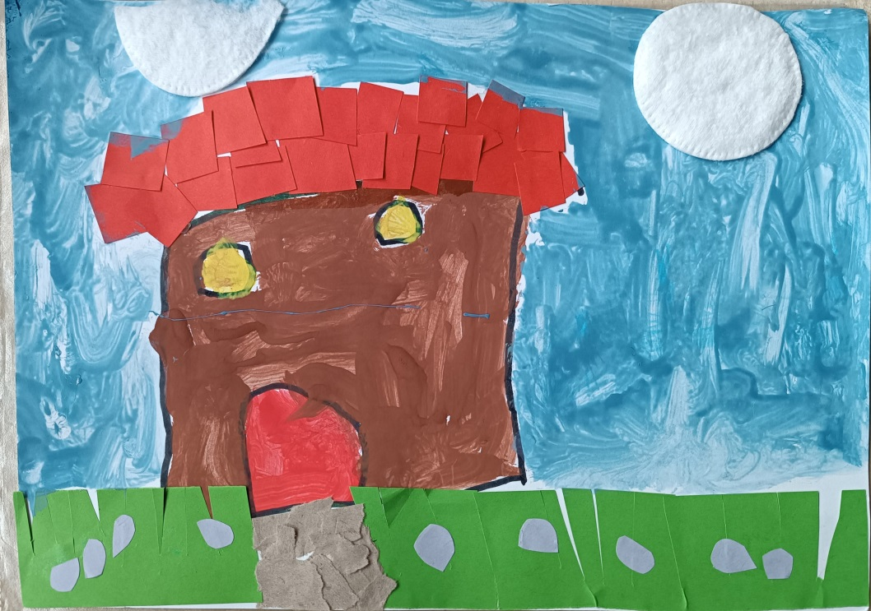
IGOR J.
MAKSYMILIAN S.
MIEJSKIE PRZEDSZKOLE NR 14 Z ODDZIAŁAMI INTEGRACYJNYMI I ODDZIAŁEM SPECJALNYM
OŚWIĘCIM

Slide 20
DZIĘKUJEMY

